Slide 1
SMB i Oslo kommunes leverandørportefølje

Slide 2
Innledning
Oslo kommune kjøpte i 2022 varer og tjenester fra 15 728 forskjellige leverandører
115 av disse leverandørene tilhører porteføljen av samkjøpsavtaler, som er Oslo kommunes konsernovergripende avtaler. Samkjøpsavtalene inngås og forvaltes av UKE ved Innkjøpstjenester på vegne av Oslo kommunes virksomheter
Denne rapporten vil vise andelen små, mellomstore og store leverandører som Oslo kommune kjøpte varer og tjenester fra i 2022. Rapporten vil vise oversikt på andel i det totale leverandørmarkedet, andel i samkjøpsporteføljen, andel innen kategori håndverkertjenester og andel innen næringsgruppe Bygge- og anleggsvirksomhet.

Slide 3
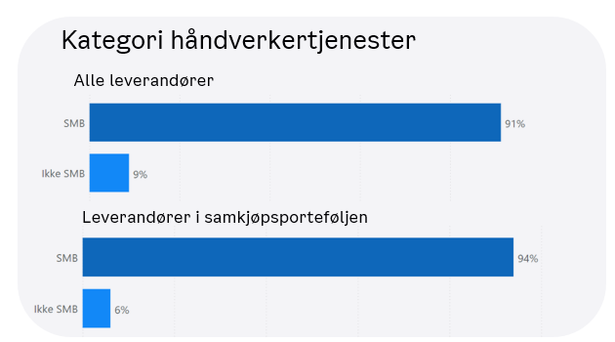
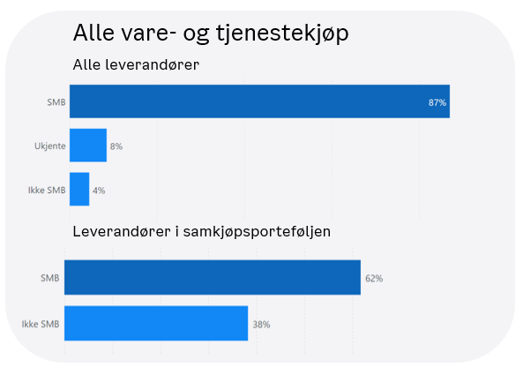
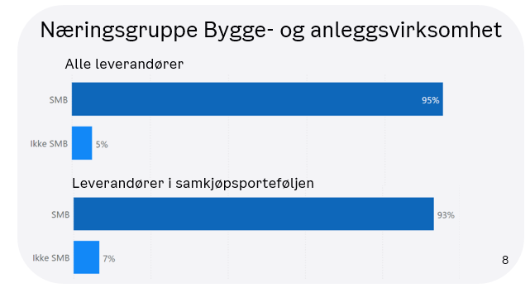
Sammendrag
Analysene viser en høy andel SMB-leverandører med leveranser til Oslo kommune i 2022.

Slide 4
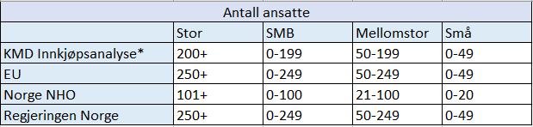
Metode
Det er vanlig å omtale små- og mellomstore bedrifter med betegnelsen SMB. Definisjonene på små, mellomstore og store bedrifter kan variere, og baseres vanligvis på antall ansatte i en bedrift. Tabellen under viser noen eksempler på definisjoner:
I denne rapporten er det av praktiske årsaker benyttet definisjonene til UKEs innkjøpsanalyseverktøy (KMD Innkjøpsanalyse) som utgangspunkt for SMB. I KMD lagres alle fakturaer som er bokført i Oslo kommune, og verktøyet gir således et innblikk i Oslo kommunes leverandørportefølje.
*UKEs innkjøpsanalyseverktøy www.kmd.net/solutions-and-services/data-and-ai/kmd-spend-analysis

Slide 5

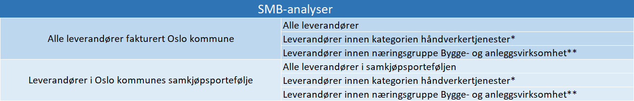
Metode
UKEs innkjøpsanalyseverktøy henter informasjon om antall ansatte per leverandør fra Brønnøysundregisteret og definerer bedriftsstørrelse på følgende måte:
Analysene er basert på året 2022 og viser andel SMB blant følgende grupper:
*Leverandører kategorisert under UNSPSC-koder knyttet til håndverkertjenester www.unspsc.org
**Leverandører registrert på næringsgruppe Bygge- og anleggsvirksomhet i Statistisk Sentralbyrå www.ssb.no/klass/klassifikasjoner/6

Slide 6
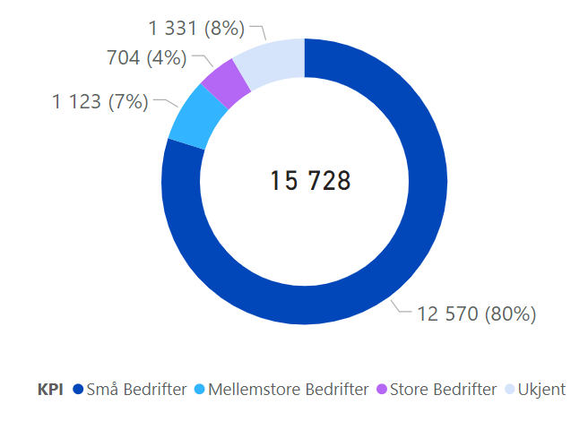
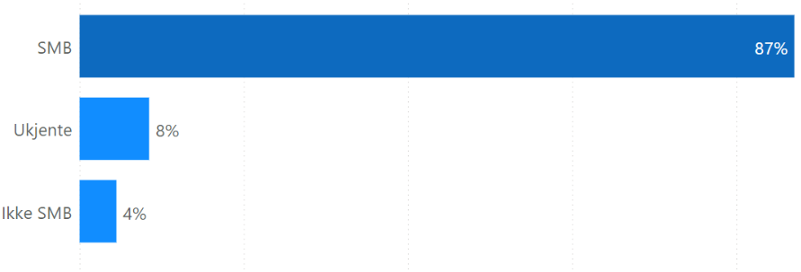
SMB alle leverandører i 2022
SMB-analyser
Alle leverandører fakturert Oslo kommune | Alle leverandører
 | Leverandører innen kategorien håndverkertjenester
 | Leverandører innen næringsgruppe Bygge- og anleggsvirksomhet
Leverandører i Oslo kommunes samkjøpsportefølje | Alle leverandører i samkjøpsporteføljen
 | Leverandører innen kategorien håndverkertjenester
 | Leverandører innen næringsgruppe Bygge- og anleggsvirksomhet
Posten «ukjente» gjelder bedrifter som ikke er registrert med antall ansatte i Brønnøysundregisteret. Eksempelvis utenlandske leverandører.

Slide 7
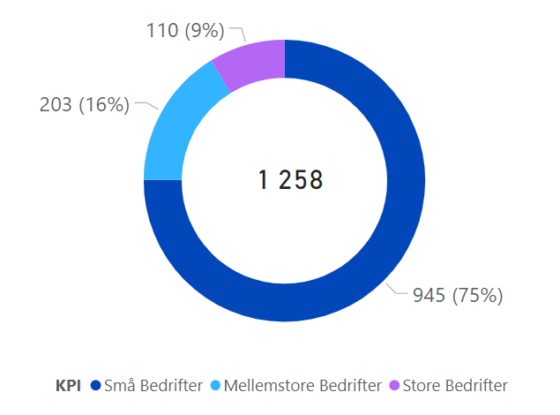
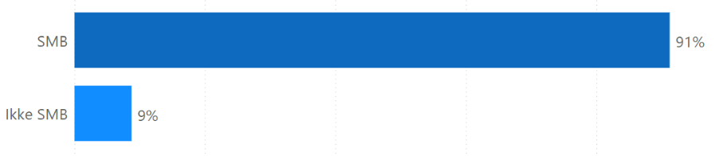
SMB alle leverandører i 2022
SMB-analyser
Alle leverandører fakturert Oslo kommune | Alle leverandører
 | Leverandører innen kategorien håndverkertjenester
 | Leverandører innen næringsgruppe Bygge- og anleggsvirksomhet
Leverandører i Oslo kommunes samkjøpsportefølje | Alle leverandører i samkjøpsporteføljen
 | Leverandører innen kategorien håndverkertjenester
 | Leverandører innen næringsgruppe Bygge- og anleggsvirksomhet

Slide 8
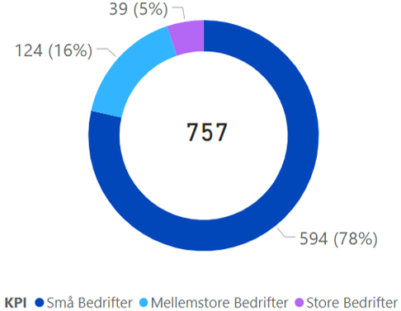
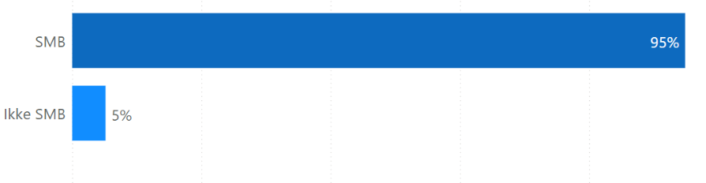
SMB alle leverandører i 2022
SMB-analyser
Alle leverandører fakturert Oslo kommune | Alle leverandører
 | Leverandører innen kategorien håndverkertjenester
 | Leverandører innen næringsgruppe Bygge- og anleggsvirksomhet
Leverandører i Oslo kommunes samkjøpsportefølje | Alle leverandører i samkjøpsporteføljen
 | Leverandører innen kategorien håndverkertjenester
 | Leverandører innen næringsgruppe Bygge- og anleggsvirksomhet

Slide 9
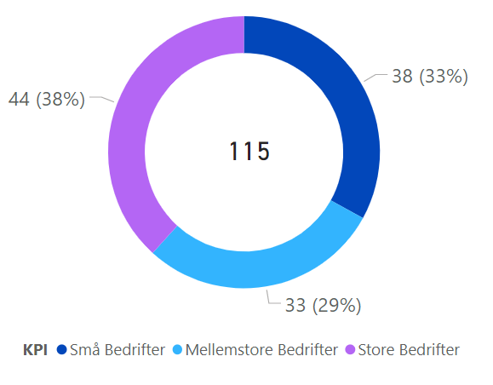
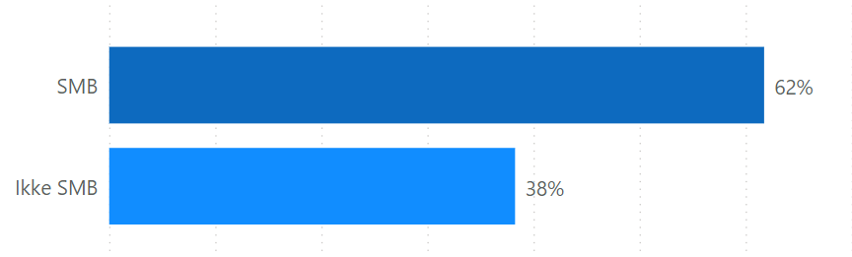
SMB leverandører i samkjøpsporteføljen 2022
SMB-analyser
Alle leverandører fakturert Oslo kommune | Alle leverandører
 | Leverandører innen kategorien håndverkertjenester
 | Leverandører innen næringsgruppe Bygge- og anleggsvirksomhet
Leverandører i Oslo kommunes samkjøpsportefølje | Alle leverandører i samkjøpsporteføljen
 | Leverandører innen kategorien håndverkertjenester
 | Leverandører innen næringsgruppe Bygge- og anleggsvirksomhet

Slide 10
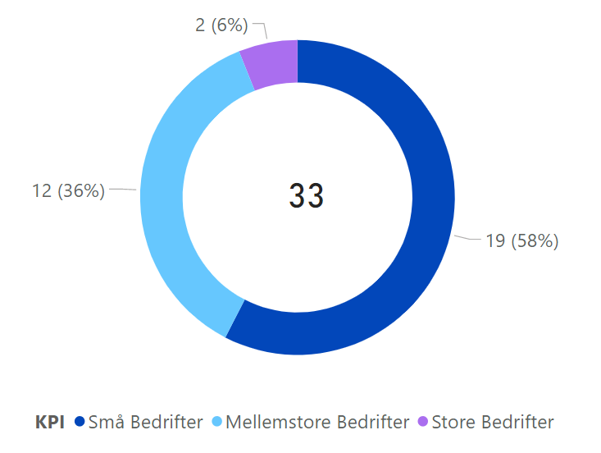
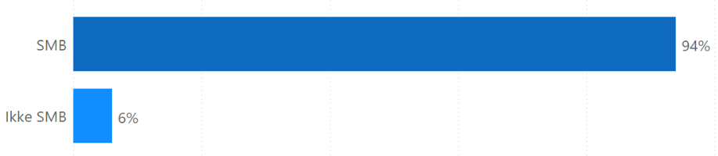
SMB leverandører i samkjøpsporteføljen 2022
SMB-analyser
Alle leverandører fakturert Oslo kommune | Alle leverandører
 | Leverandører innen kategorien håndverkertjenester
 | Leverandører innen næringsgruppe Bygge- og anleggsvirksomhet
Leverandører i Oslo kommunes samkjøpsportefølje | Alle leverandører i samkjøpsporteføljen
 | Leverandører innen kategorien håndverkertjenester
 | Leverandører innen næringsgruppe Bygge- og anleggsvirksomhet

Slide 11
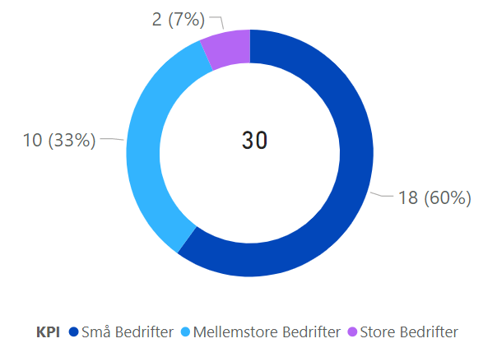
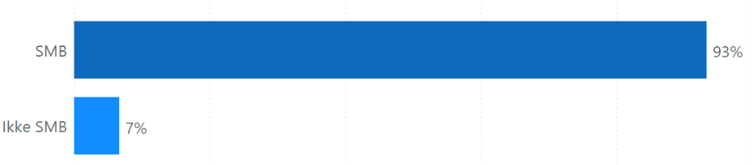
SMB leverandører i samkjøpsporteføljen 2022
SMB-analyser
Alle leverandører fakturert Oslo kommune | Alle leverandører
 | Leverandører innen kategorien håndverkertjenester
 | Leverandører innen næringsgruppe Bygge- og anleggsvirksomhet
Leverandører i Oslo kommunes samkjøpsportefølje | Alle leverandører i samkjøpsporteføljen
 | Leverandører innen kategorien håndverkertjenester
 | Leverandører innen næringsgruppe Bygge- og anleggsvirksomhet

